Slide 1
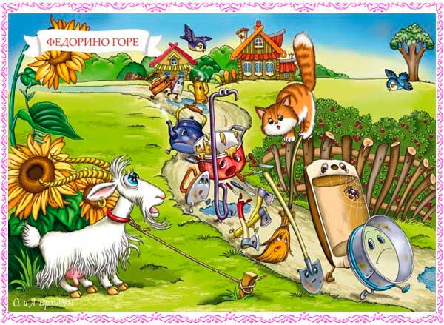
Реализация ФГОС
Музыкально-ритмическая деятельность как
условие развития крупной и мелкой моторики

Slide 2
Реализация ФГОС
Музыкально-ритмическая деятельность как
условие развития крупной и мелкой моторики

Slide 3
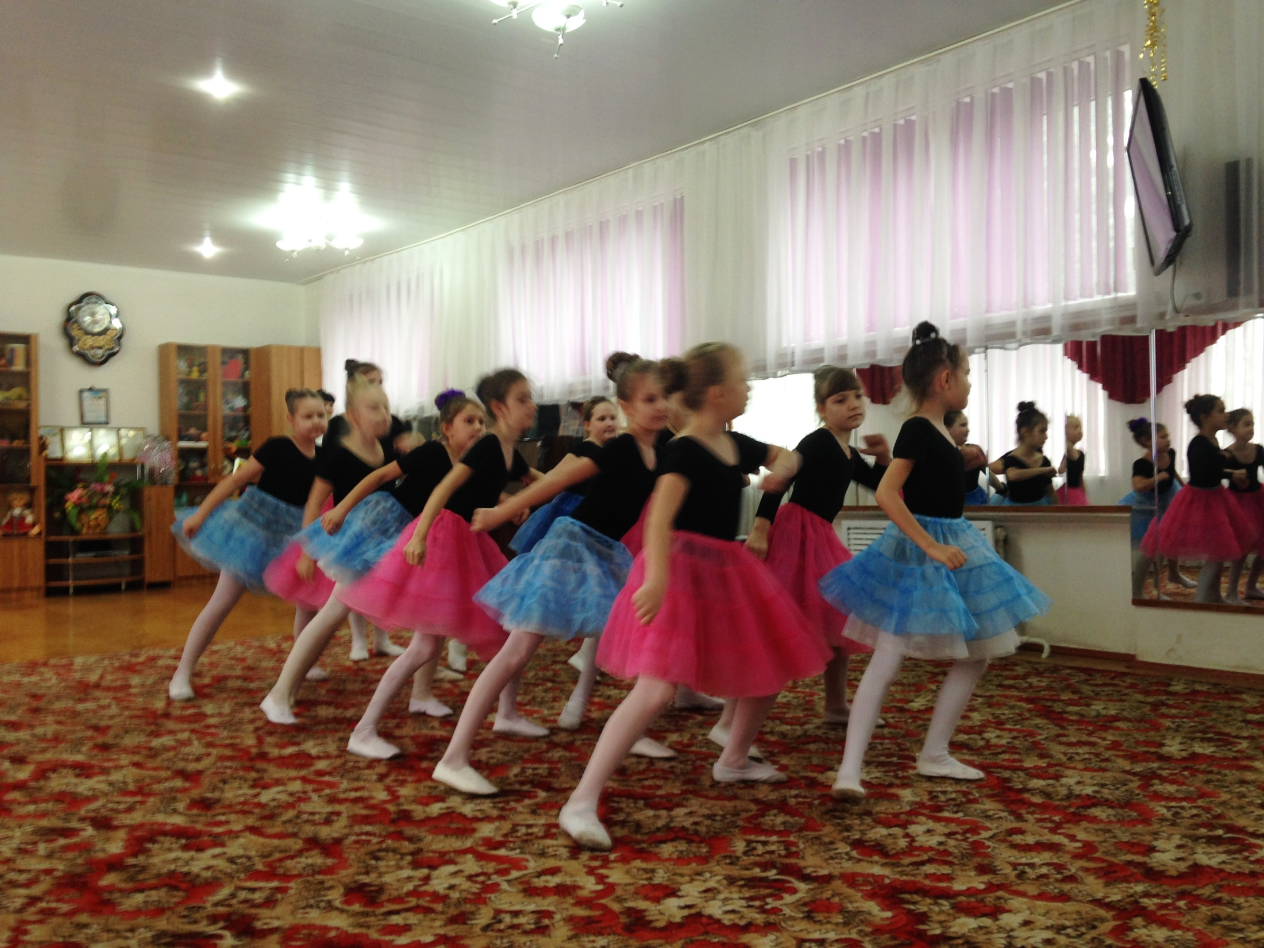

Slide 4
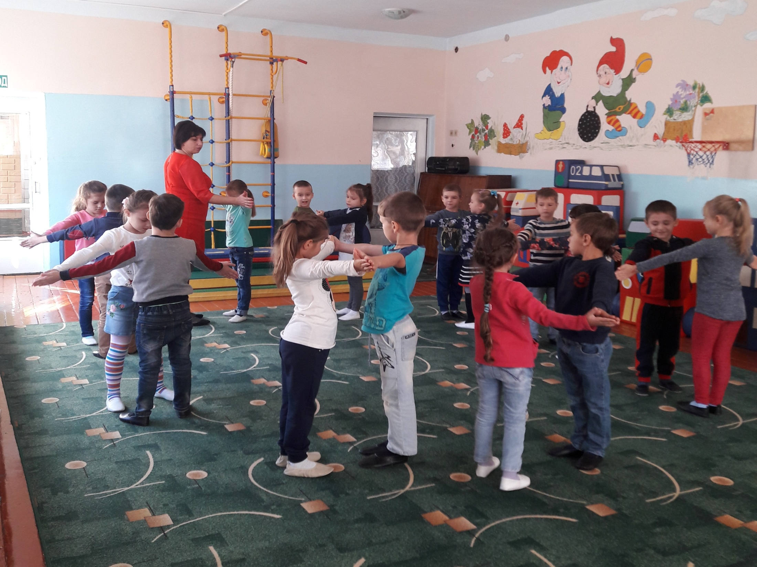

Slide 5
Традиционные методы:
наглядно-слуховой
наглядно-зрительный
словесный
практический
игровой
метод звучащих жестов

Slide 7
Инновационные
методы:
- метод вариативности
-метод проектирования
-метод моделирования

Slide 8
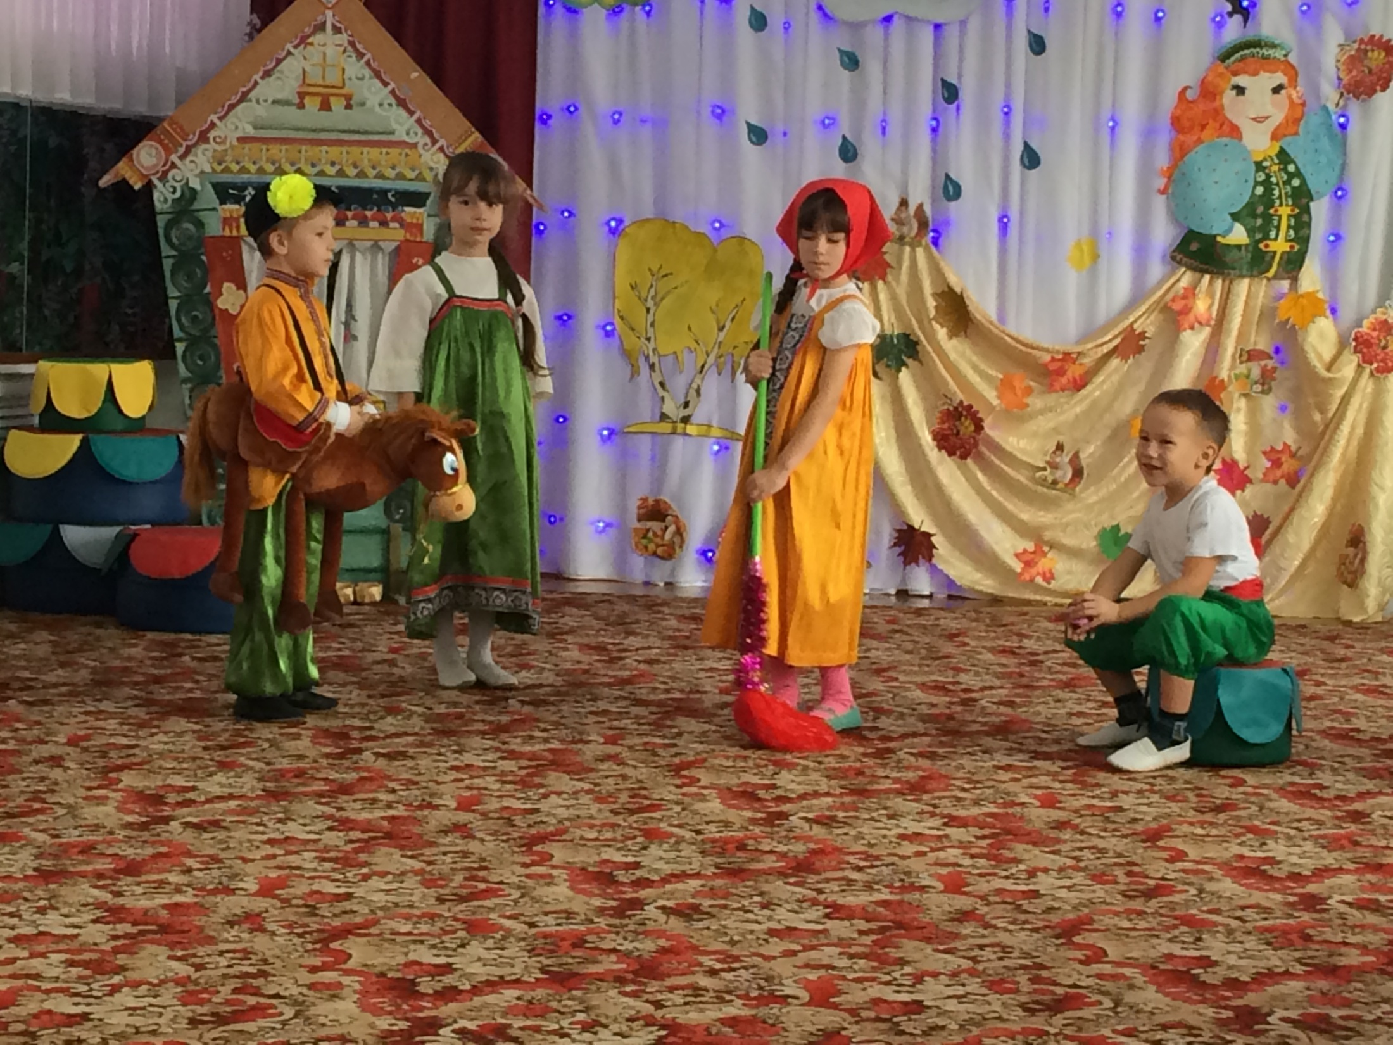

Slide 9
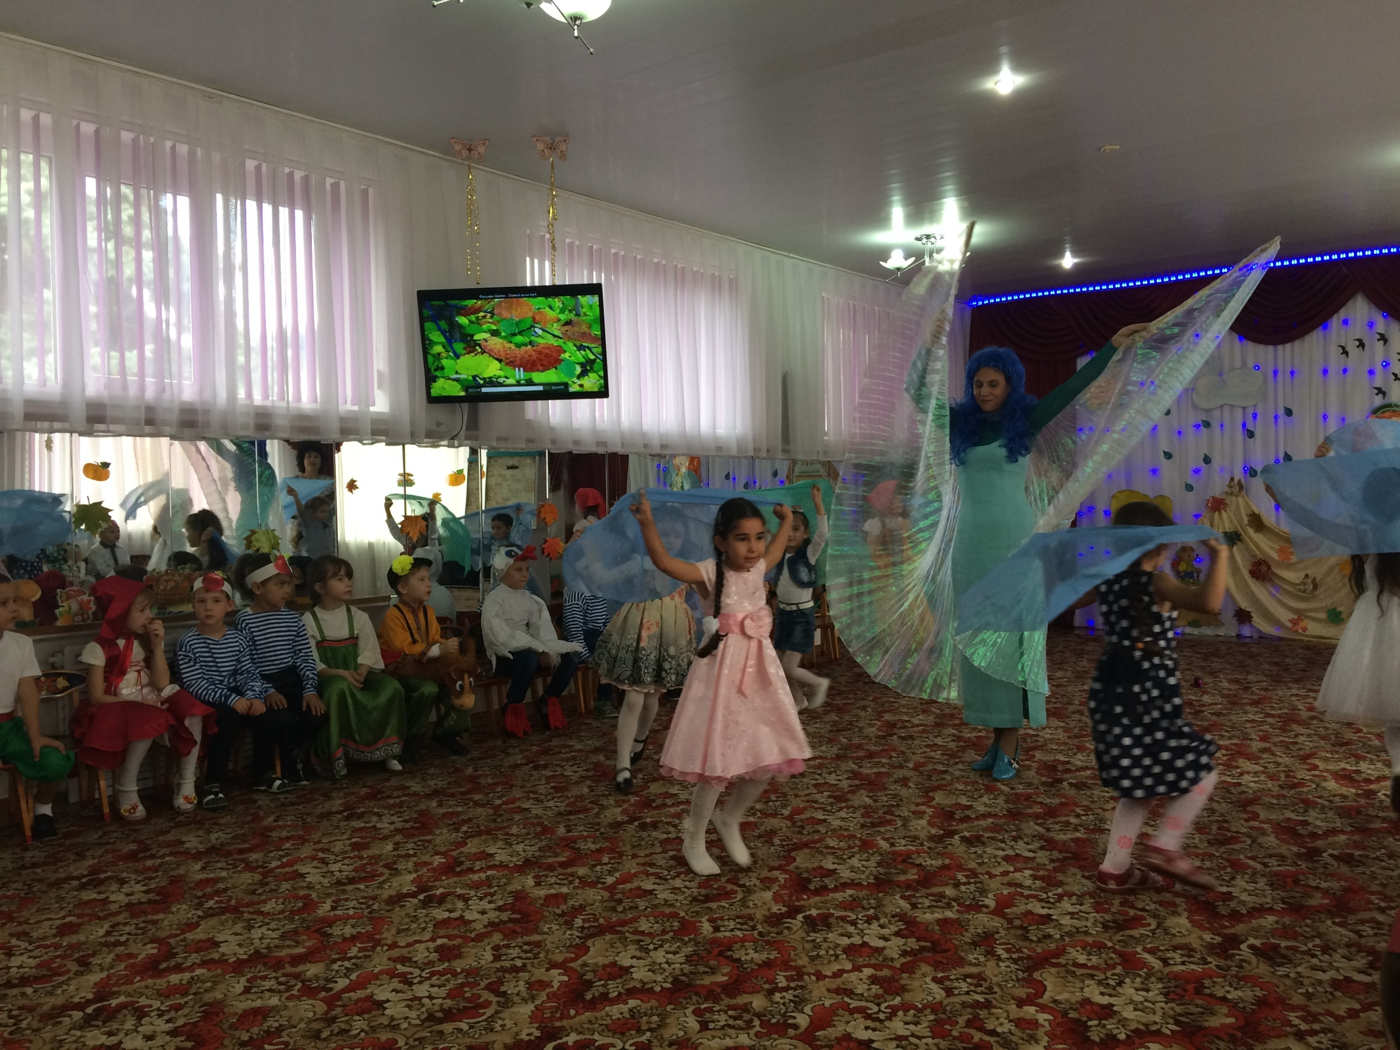

Slide 11
Мнемотаблица
1. Разбор изображения
2.Перекодиро-
вание информации
3. Пересказ по теме
4. Обозначение движения мелодии стрелочкой

Slide 12
Песня «Федоры»

Slide 13
Инновационные
виды деятельности:
коммуникативные игры
- координационно-подвижные
игры
- эвритмия

Slide 16
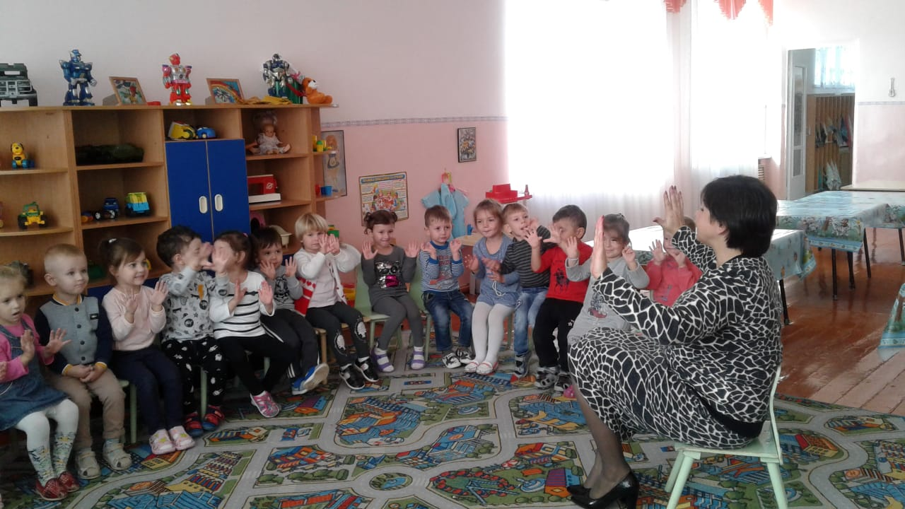

Slide 17
